Slide 1
Virtuali valiuta. Jos valdymo programinė įranga
Prezentaciją parengė Tadas Laurinaitis, IFF - 6/8

Slide 2
Turinys
1. Virtualios valiutos sąvoka
2. Istorija
3. Virtualių valiutų tipai
4. Virtualių valiutų rinkos stebėjimo įrankiai
5. „Kasimo“ procesas ir įrankiai
6. Klausimai auditorijai
7. Šaltiniai

Slide 3

Sąvoka
Virtuali valiuta (virtualūs pinigai/krypto valiuta) – nereguliuotas skaitmeninių pinigų tipas, kuris yra išduodamas ir dažniausiai kontroliuojamas jos kūrėjų (Išimtis Bitcoin), ir priimamas bei naudojamas virtualios bendruomenės tarpe.

Slide 4
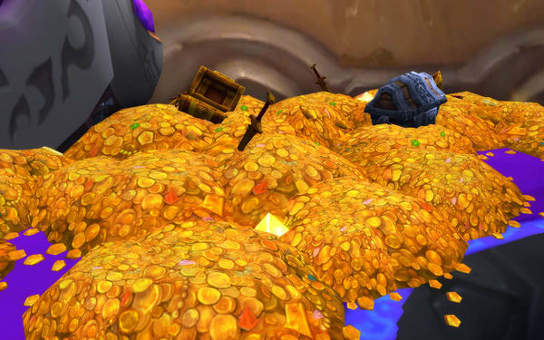

Sąvoka
Virtuali valiuta yra laikoma uždara arba išgalvota, kai ji neturi jokio oficialaus sąryšio su realaus pasaulio ekonomika. Pvz.: internetinių žaidimų, tokių kaip World of Warcraft arba Runescape valiutos. Nors ir vadinamoji „pilka rinka“ (angl. Grey market) gali egzistuoti, kurioje galima keistis šių žaidimų valiutas į tikrus pinigus, tačiau tokius mainus dažniausiai oficialiai draudžia žaidimų taisyklės ir sąlygos.

Slide 5

Istorija
2014 metais Europos bankininkystės institucija apibūdino virtualią valiutą kaip skaitmeninę vertės reprezentaciją, kuri nėra išduota centrinio banko ar viešosios institucijos, kuri taip pat nėra būtinai pririšta prie dekretinių pinigų, bet yra prieinama naturaliems arba legaliems asmenims, kaip užmokeščio priemonė tvarkoma elektroniškai.

Slide 6
Istorija
2014 metų kovą, IRS (International revenue service) nusprendė Bitcoin ir kitas virtualias valiutas laikyti kaip nuosavybę, o ne valiutą. Vienų nuomone šis sprendimas padarė virtualias valiutas nekeičiamomis, pvz.: kad vienas bitcoin nėra lygus kitam, ir tai iškėlė grėsmę Bitcoin ir kt. tapti netinkamoms naudoti kaip valiutą.

Slide 7
Tipai
Virtualių valiutų tipai:
1.) Krypto valiutos – yra daugiau nei 1200 skirtingų, iš jų populiariausios Bitcoin, Etherium ir Ripple.
2.) Virtualios valiutos su vienpuse valiutos tėkme – Kuponai, Nuolaidų kortelės, Microsoft points, Nintendo points, Amazon coin ir dar daugelis kitų.
3.)Uždaros ir išgalvotos žaidimų bei tinklapių valiutos

Slide 8
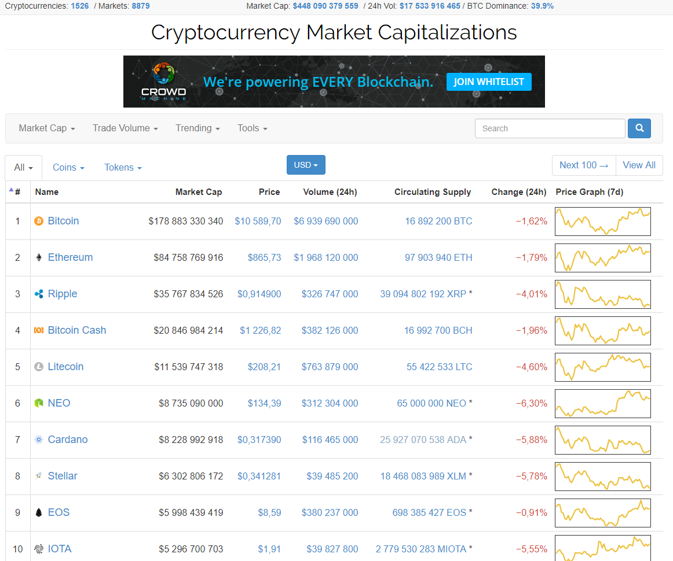
Įrankiai
Įrankiai įvairių krypto valiutų kapitalizacijos stebėjimui:
https://coinmarketcap.com/
https://icostats.com/

Slide 9
Procesas
Kaip pavyzdį paimame Bitcoin krypto valiutą.
Bitcoin valiuta yra įkurta žmogaus arba žmonių grupės pasivadinusiu Satoshi Nakamoto ir yra pirmoji decentralizuota valiuta, naudojanti blockchain.
Šios krypto valiutos kasimas vyksta legaliai, ir yra vykdomas leidžiant SHA256 double round hash patikrinimo procesus kurių dėka yra patvirtinamas Bitcoin pervedimas ir suteikiama papildoma apsauga visam Bitcoin tinklui. Kasimo greitis matuojamas - hash/s. Bitcoin tinklas kompensuoja kasėjams, kurie duoda naudoti savo kompiuterio resursus, duodamas Bitcoin valiutos. Kuo daugiau kasėjas prisideda prie šio proceso, tuo daugiau valiutos jis gauna.

Slide 10
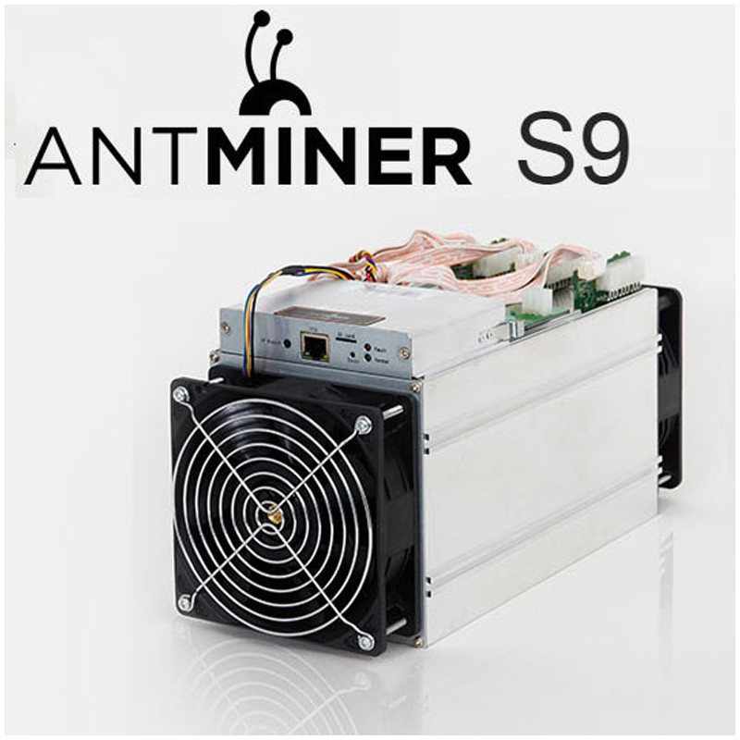
Įrankiai
Keli reikalingi dalykai norint pradėti Bitcoin kasimo procesą:
1. Speciali techinė įranga – specialūs ASIC čipai, kurie siūlo iki 100 kartų geresnius rezultatus negu naudojant paprastus kompiuterius. Pvz.: AntMiner S9 arba S7
http://www.thedrum.com/profile/news/280212/buy-antminer-s9-online-1-8333-397-733-antminer-s9-sale-usa

Slide 11
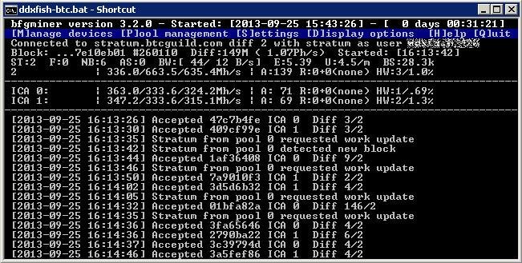
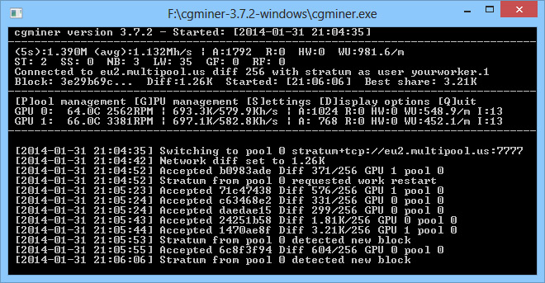
Įrankiai
2. Programinė įranga specialiai skirta Bitcoin kasimui. Dvi populiariausios: Cgminer ir BFGminer
https://forum.give-me-coins.com/discussion/295/noob-scrypt-ltc-ftc-cgminer-guide-for-windows-7-8
http://cryptomining-blog.com/1396-download-bfgminer-3-10-0-for-windows-scrypt-mining-on-gridseed-5-chip-asics/

Slide 12
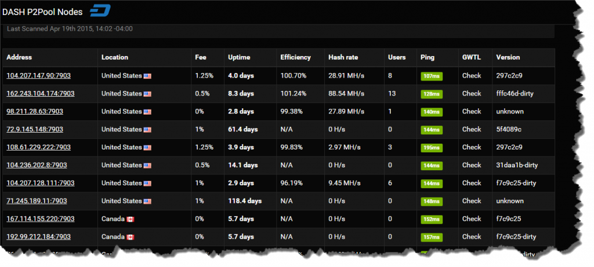
Įrankiai
3. Rekomenduoja prisijungti į Bitcoin kasimo telkinius, kur daugelis kasėjų kasą vieną bloką ir po to pasidalina gautą atlygį. Pvz.: p2pool, BitMiner, CK pool ir t.t.
https://www.p2poolmining.us/dash-p2pool-node-scanner/

Slide 13
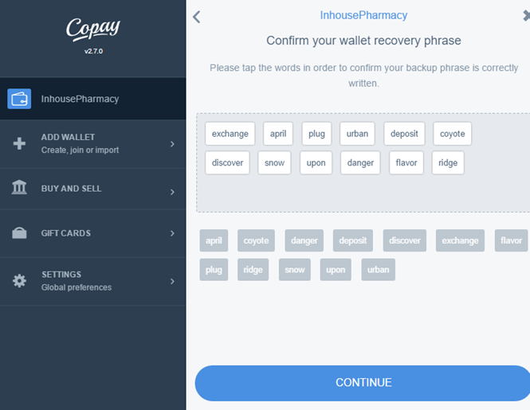
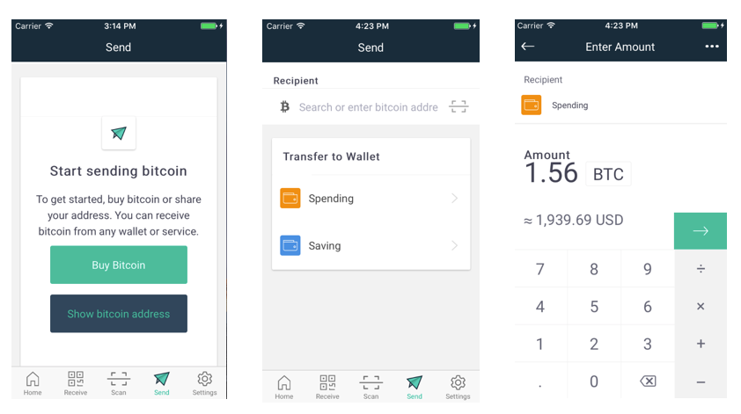
Įrankiai
4. Susikurti Bitcoin piniginę. Bitcoin valiuta yra siunčiama per unikalų adresą. Pvz.: Copay.
https://doc.satoshilabs.com/trezor-apps/copay.html
https://doc.satoshilabs.com/trezor-apps/copay.html

Slide 14
Klausimai auditorijai
1. Ar esate bandę kasti krypto valiutas?
2. Kokios yra trys populiariausios krypto valiutos?
3. Kam naudojamas coinmarketcap.com įrankis?
4. Kodėl nebeapsimoka kai kurių valiutų, tarp jų ir Bitcoin, kasti su paprastais kompiuteriais?
5. Kokia yra pirmoji decentralizuota valiuta, naudojanti blockchain?

Slide 15
Virtuali valiuta. Jos valdymo programinė įranga
Prezentaciją parengė Tadas Laurinaitis, IFF - 6/8

Slide 16
Naudota literatūra, šaltiniai
https://en.wikipedia.org/wiki/Virtual_currency
https://en.wikipedia.org/wiki/Fiat_money
http://www.businessinsider.com/list-top-cryptocurrencies-analysis-comparison-2017-10
https://www.bitcoinmining.com/getting-started/

Slide 17

Pabaiga

